Slide 1

ТЕХНОЛОГИЯ
ПРОБЛЕМНОГО ОБУЧЕНИЯ
КАК УСЛОВИЕ ФОРМИРОВАНИЯ
ПОЗНАВАТЕЛЬНЫХ ИНТЕРЕСОВ
У ДЕТЕЙ МЛАДШЕГО
ДОШКОЛЬНОГО ВОЗРАСТА
Воспитатель: Чигарева О.Н.
МДОАУ «Детский сад № 103 г. Орска»
2025 г.

Slide 2
«Знания только тогда знания,
когда они приобретаются усилиями
своей мысли, а не одной лишь памятью»
(Л.Н.Толстой)
Технология проблемного обучения - это организация продуктивной учебно-познавательной деятельности воспитанников по усвоению знаний и способов умственной деятельности путем восприятия учебного материала в условиях проблемной ситуации, самостоятельного анализа проблемных ситуаций, формулировки проблем и их решение посредством выдвижения гипотез, предположений, их обоснования, доказательства и проверки правильности решения.

Slide 3

Суть проблемного обучения в детском саду заключается в том, что воспитатель создает познавательную задачу, ситуацию и
предоставляет детям возможность изыскивать средства ее решения, используя раннее усвоенные знания и умения.
Традиционно технология проблемного обучения используется при организации учебно-воспитательного процесса с детьми старшего дошкольного возраста.
Опыт показывает, что проблемное обучение можно использовать в работе с детьми младшего дошкольного возраста. Однако важно, чтобы проблемно-игровая ситуация, предлагаемая
взрослым, находилась в «зоне ближайшего развития» ребёнка и сопровождалась наглядным материалом.

Slide 4
Цель: организовать взаимодействие с младшими дошкольниками, предполагающее создание проблемных вопросов, задач, ситуаций и мотивирующее детей на активную самостоятельную деятельность.
Задачи:
расширять представления детей об объектах окружающего мира, явлениях действительности и их отношениях;
развивать речь детей: обогащать и активизировать словарь, связную, грамматически правильную речь, умение давать разные варианты ответов на поставленный вопрос;
учить детей находить общее в ситуациях, сравнивать и на этой основе проводить аналогии;
учить детей слушать друг друга;
развивать умение видеть и принимать проблемную ситуацию с помощью взрослого.

Slide 5

В младшей группе актуальны первые два уровня проблемного обучения
При применении технологии проблемного обучения следует учесть, что дети 3–4 лет ещё не умеют видеть проблемы и ставить их самостоятельно, поэтому ведущая роль в моделировании ситуаций принадлежит педагогу.
1. Уровень несамостоятельной активности (когда идёт восприятие детьми объяснения воспитателя и усвоение образца умственного действия в условиях проблемной ситуации)
2. Уровень полусамостоятельной активности (когда идёт применение детьми прежних знаний в новой ситуации и их участие в поиске способа решения поставленной проблемы)

Slide 6
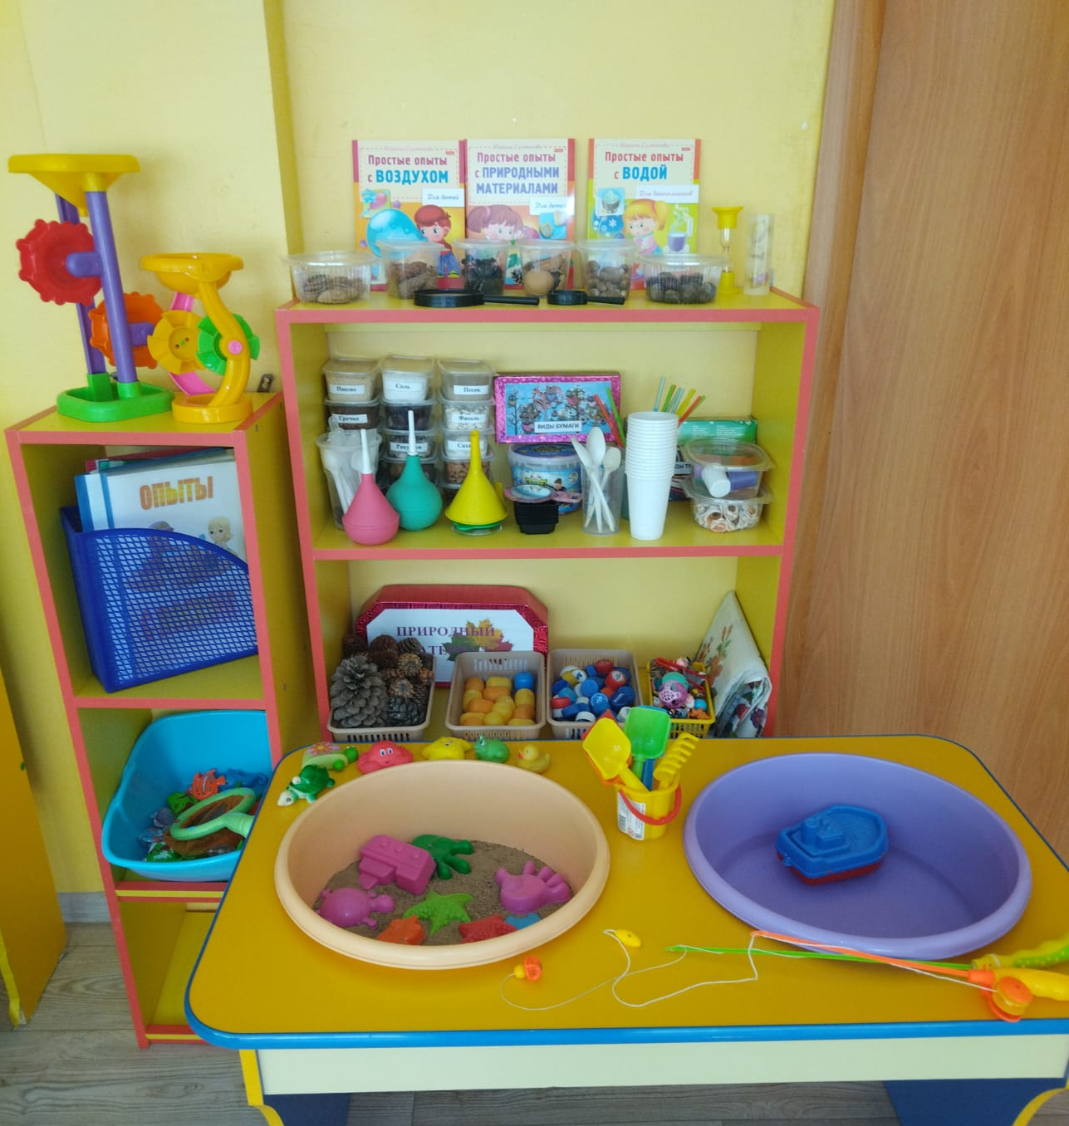
Центр экспериментирования в младшей группе
книги познавательного характера для детей младшего дошкольного возраста;
коллекции природных и изготовленных человеком материалов: шишки, камешки, бумага, ткани, ракушки, крышки, желуди;
красители- пищевые и непищевые(гуашь, акварельные краски);
семена бобов, фасоль, гороха;
лупа, сосуды для воды, зеркальце для игр с «солнечным зайчиком»;
контейнеры от «киндер сюрпризов» с отверстиями (с пахучими веществами: травы, кофе, лимон и пр.);
трубочки, стаканчики, ложки (пластиковые);
мыльные пузыри;
крупы в контейнерах: рис, гречка, пшено, соль, песок, сахар;
емкости для игр с водой и песком;
наборы игрушек резиновых и пластмассовых для игр в песке и воде;
водные мельницы.

Slide 7
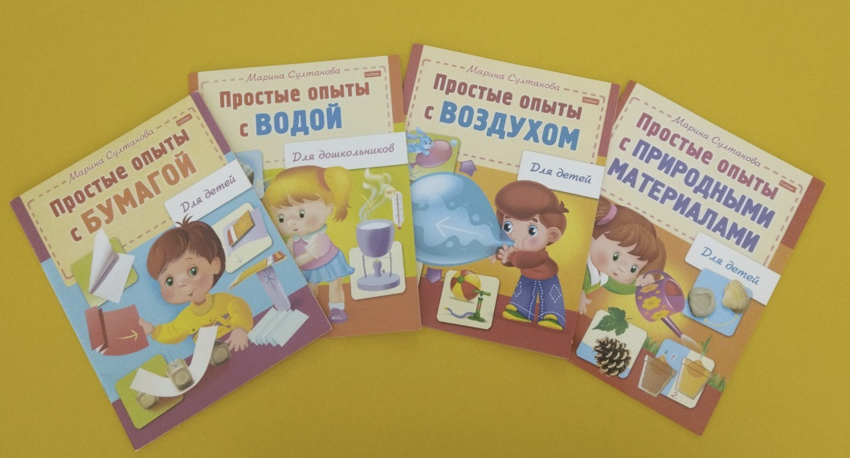
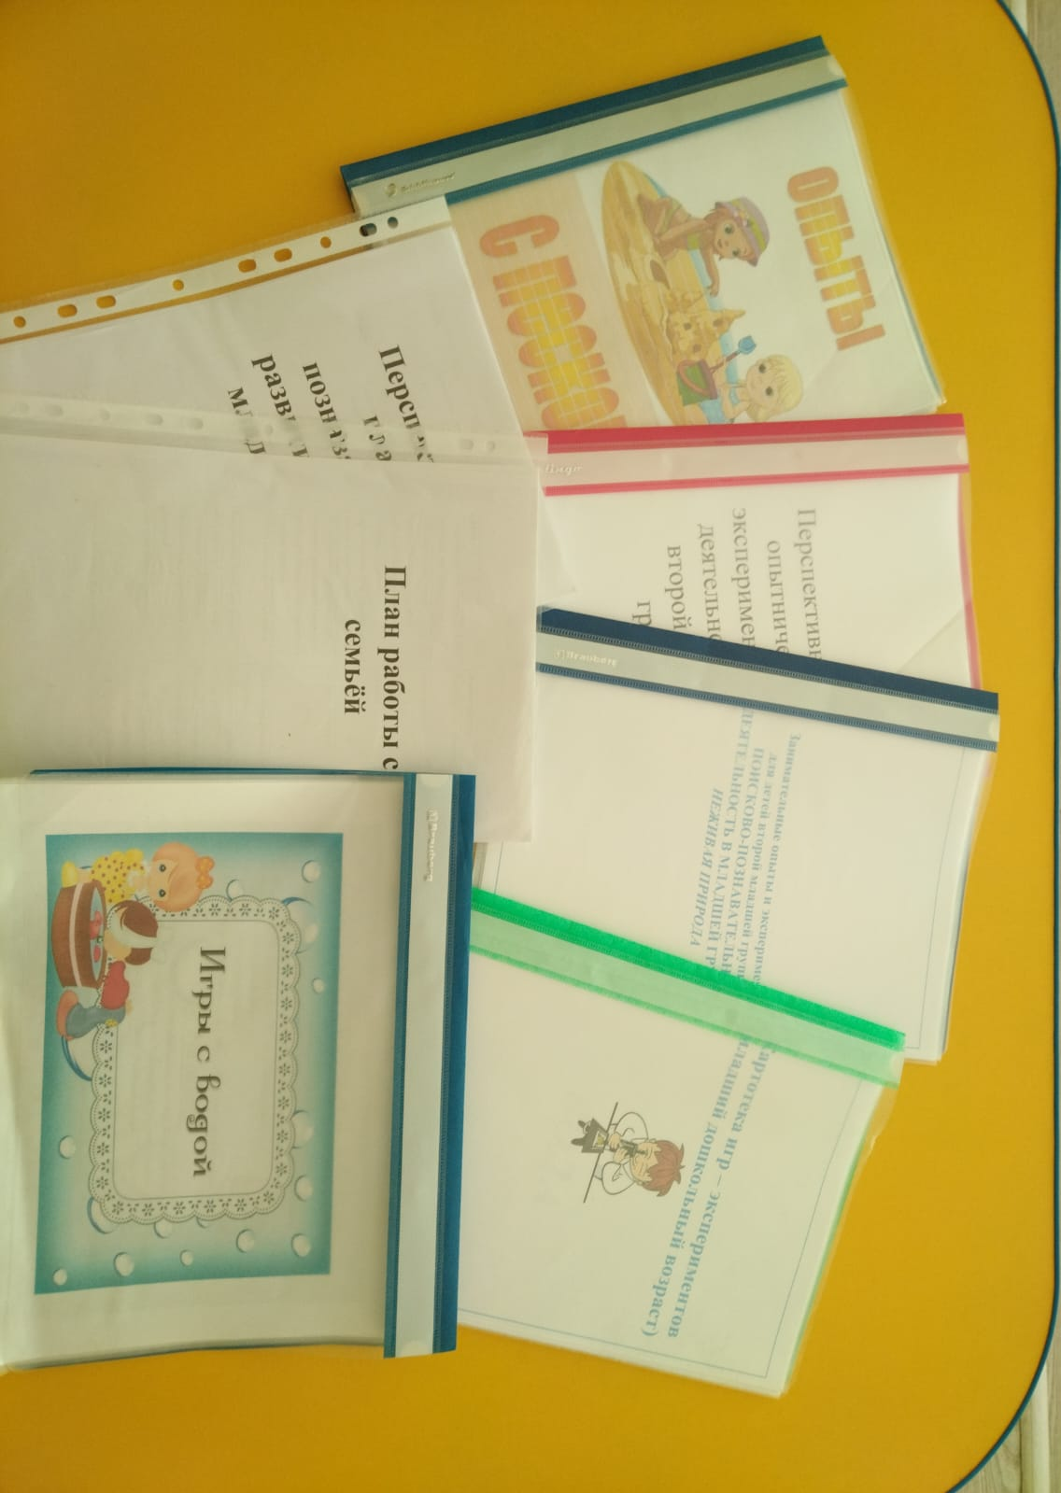
Картотеки игр и дидактический материал для
обучения с применением проблемной технологии
детей младшего дошкольного возраста
картотека «Опыты с песком»;
картотека «Игры с водой»;
картотека «Занимательные опыты и эксперименты в младшей группе»
картотека игры-эксперименты (младший возраст)
тематический перспективный план для младшей группы.
Познавательная детская литература:
«Простые опыты с природными материалами»;
«Простые опыты с водой»;
«Простые опыты с воздухом;
«Простые опыты с бумагой».

Slide 8

Проведение занятий с детьми с использованием проблемной технологии
В течение учебного года с детьми младшей группы были проведены познавательные занятия с применением проблемной технологии:
«Секреты песка» (выявление свойств сухого-влажного песка)
«Как зайке не промокнуть
под дождём»
«Почему лесные животные
меняют шубку?»
«Домик для медвежонка»
«Путешествие по сказкам»

Slide 9
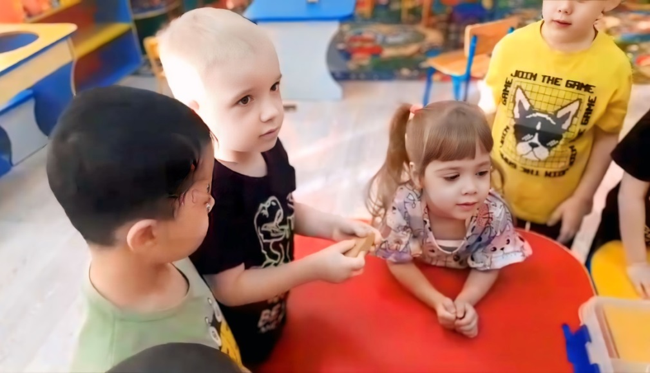
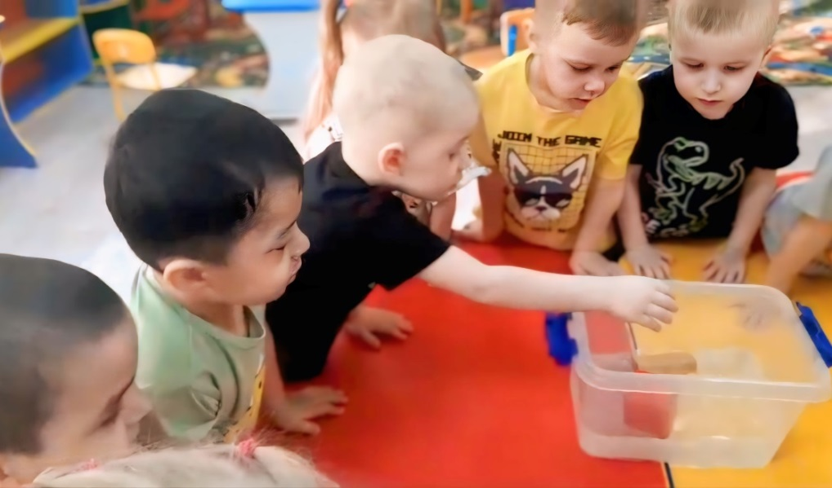
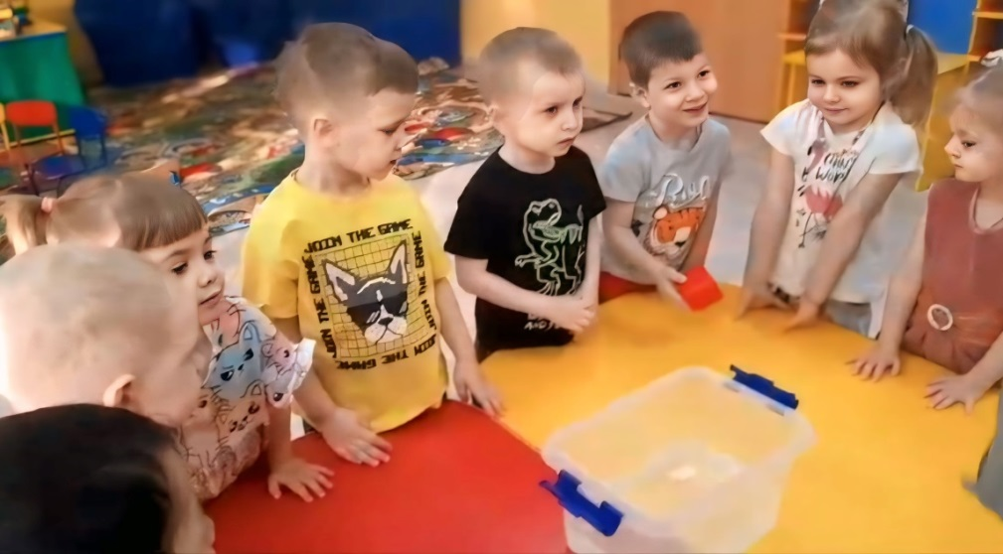
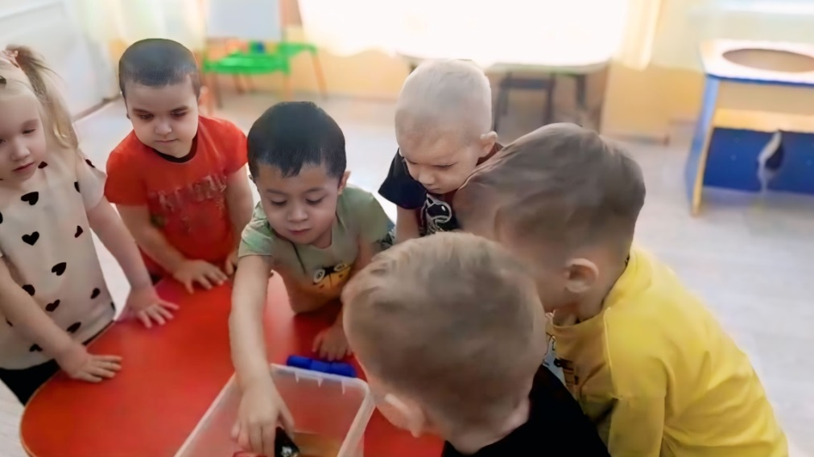
Познавательное занятие с детьми младшей группы «Домик для мишки»

Slide 10
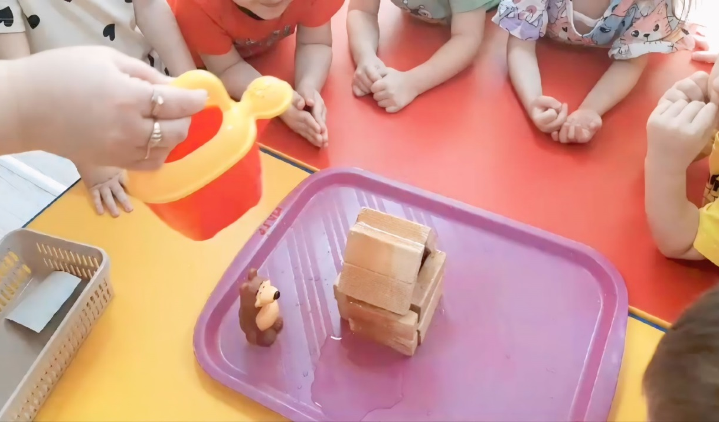
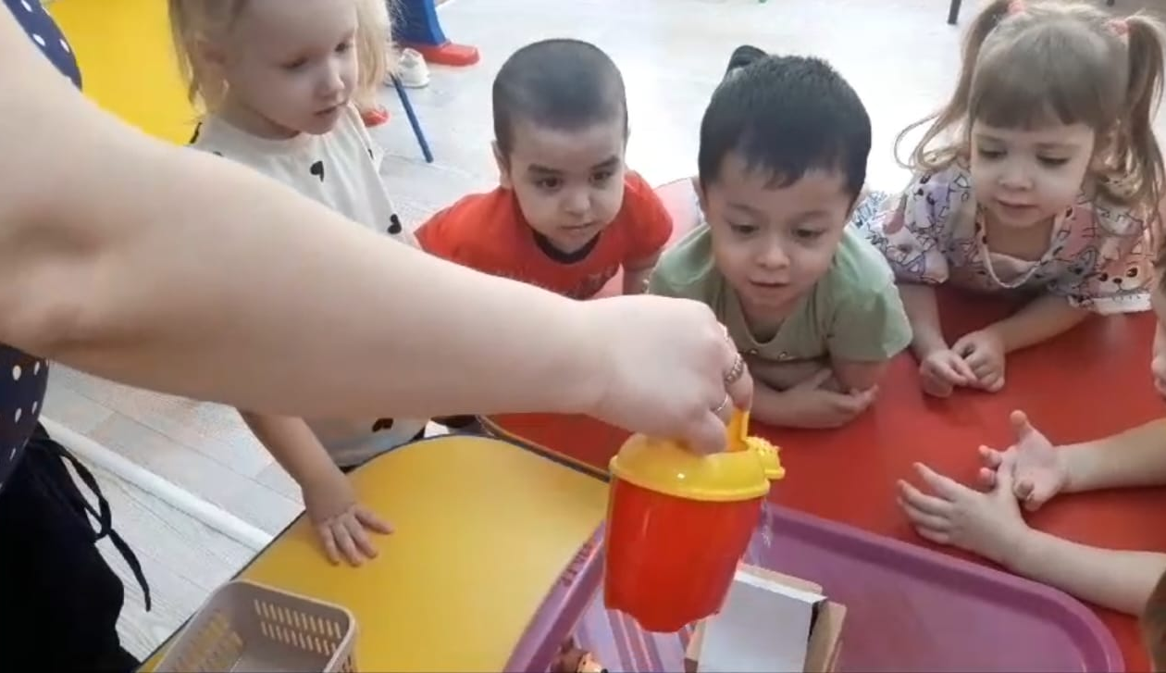
Цель: знакомить с материалами, из которых изготовлены предметы, их признаками и свойствами.
Дети помогали медвежонку, у которого не было жилья, решить проблему. Ребята выясняли с помощью опытов, какие материалы могут использоваться для строительства дома и крыши (прочные, непромокаемые, достаточно тяжелые)

Slide 11
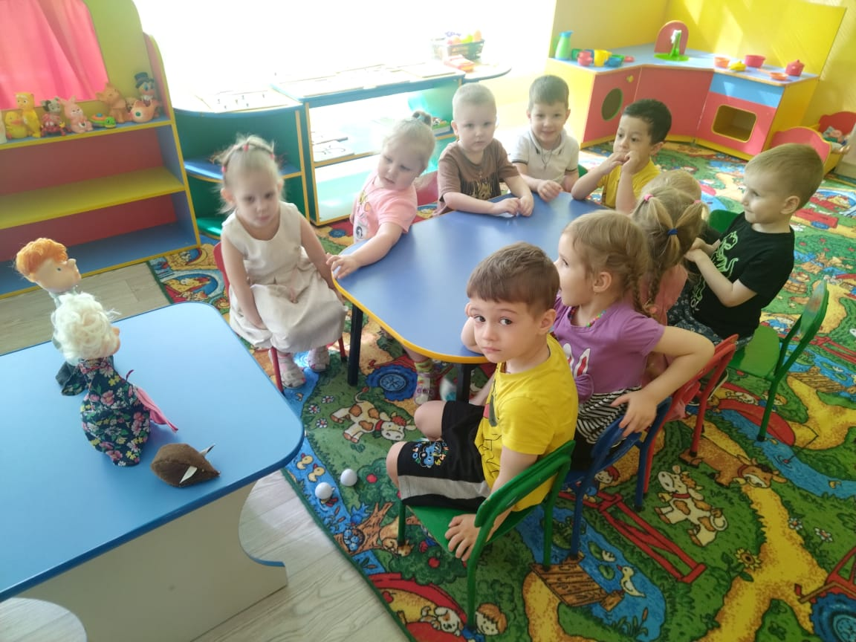
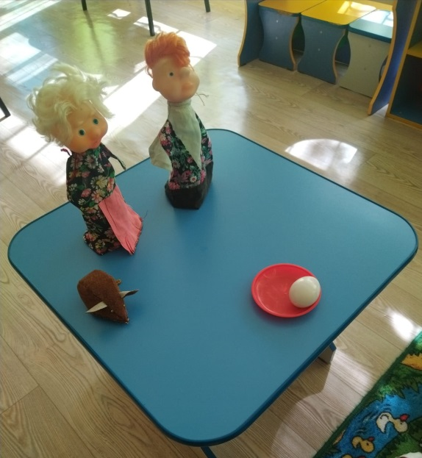
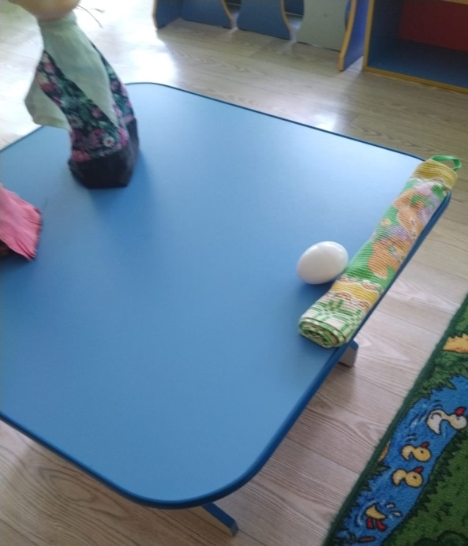
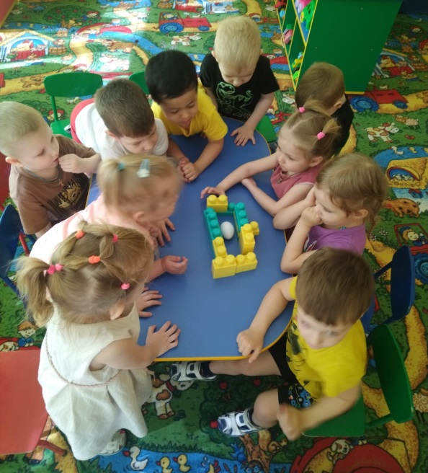
Познавательное занятие с детьми младшей группы
«Путешествие по сказкам»

Slide 12
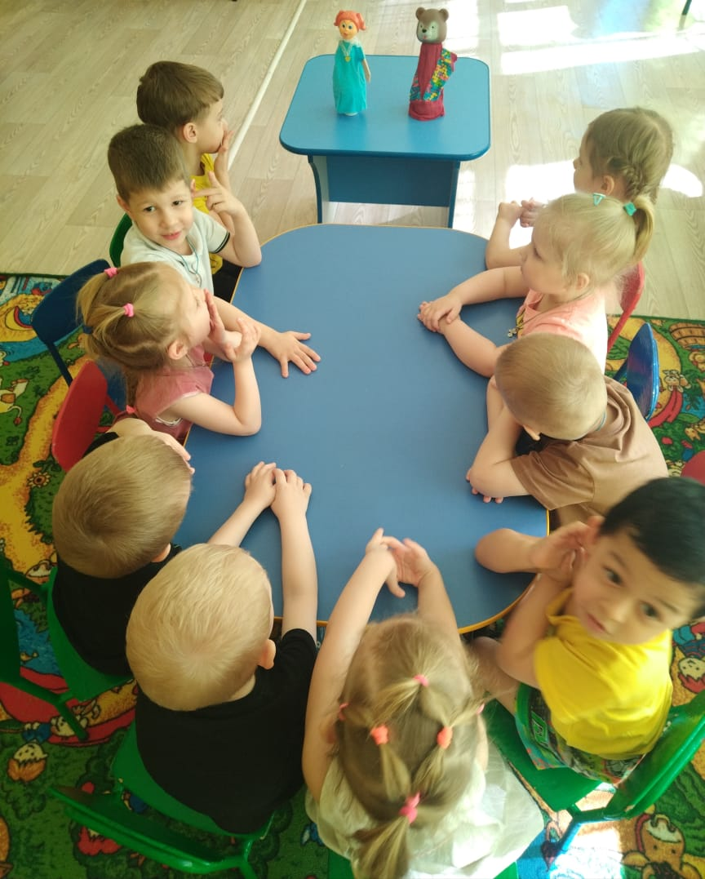
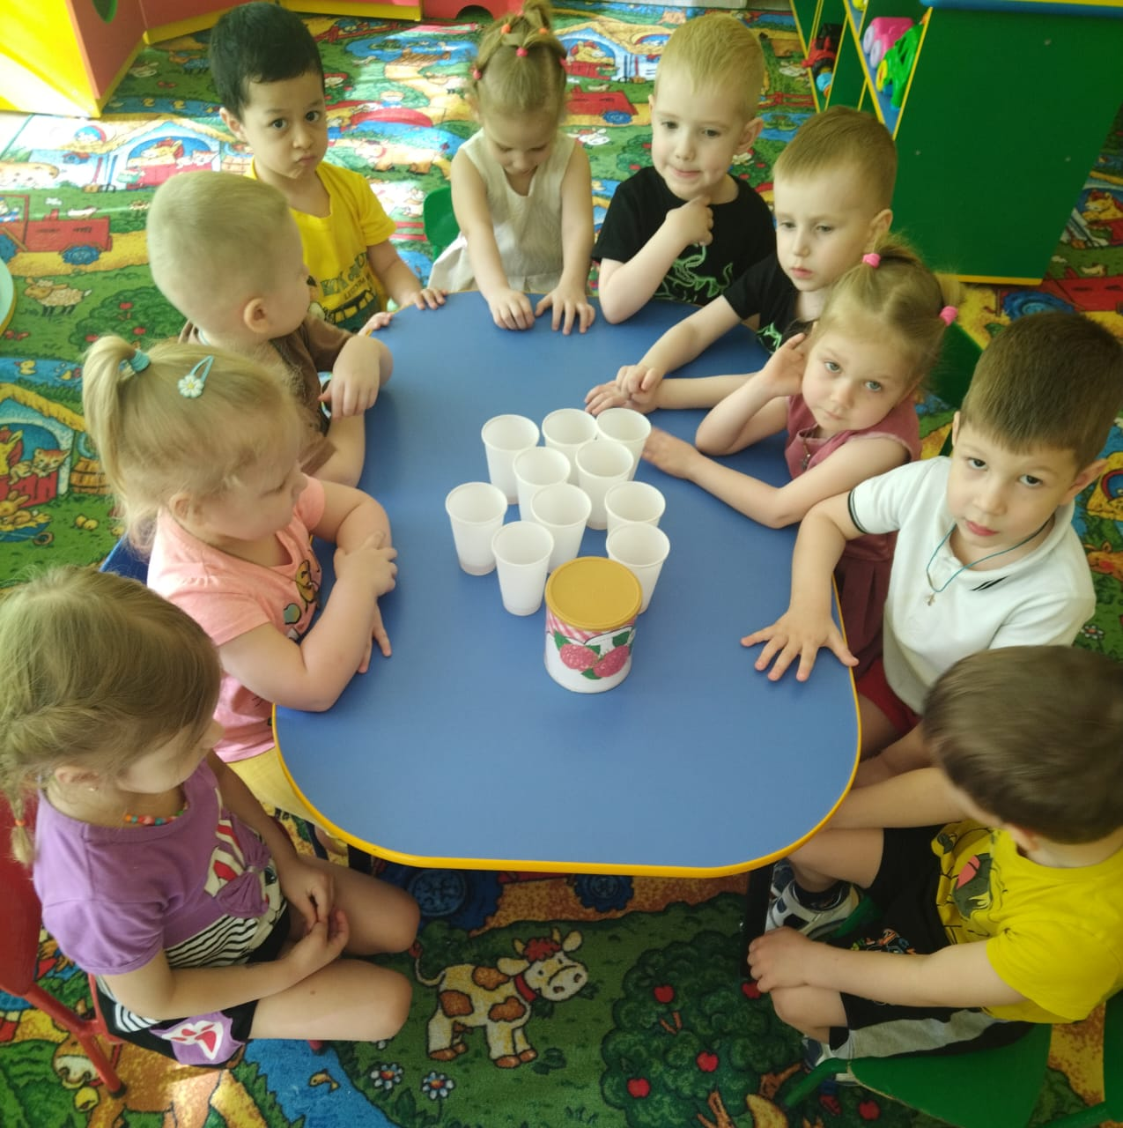
Цель: продолжать развивать исследовательские способности через познавательно-исследовательскую деятельность, самостоятельно проводить несложные опыты.
В части занятия по сказке «Курочка Ряба» дети решали проблему, что нужно сделать, чтобы яичко не упало и не разбилось (положить на тарелку, закрыть мягкой тканью, поставить преграду).
В части по сказке «Маша и медведь» Маша угощала детей чаем, но чай невкусный. Малыши решали проблему, как сделать чай вкусным (положить сахар, мёд, варенье, сгущенное молоко)

Slide 13
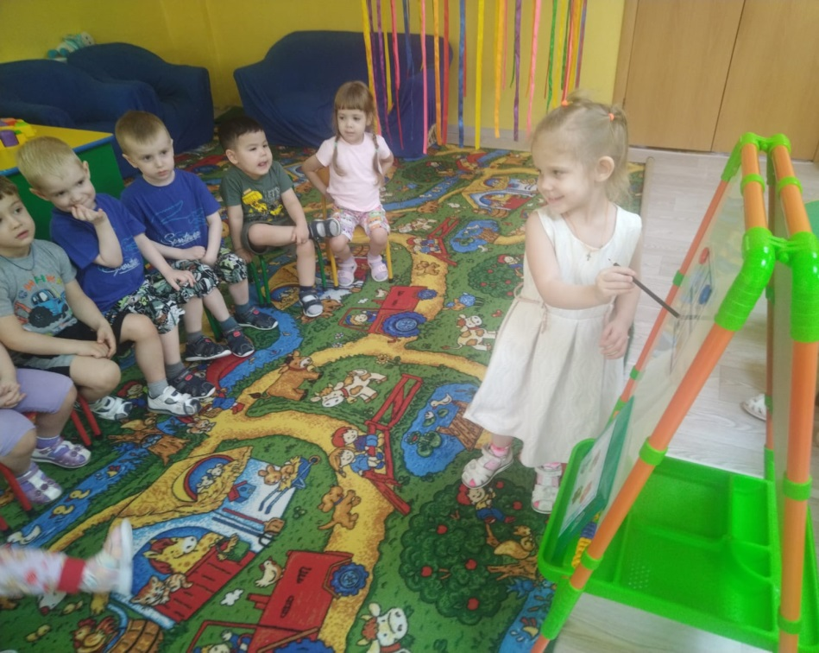
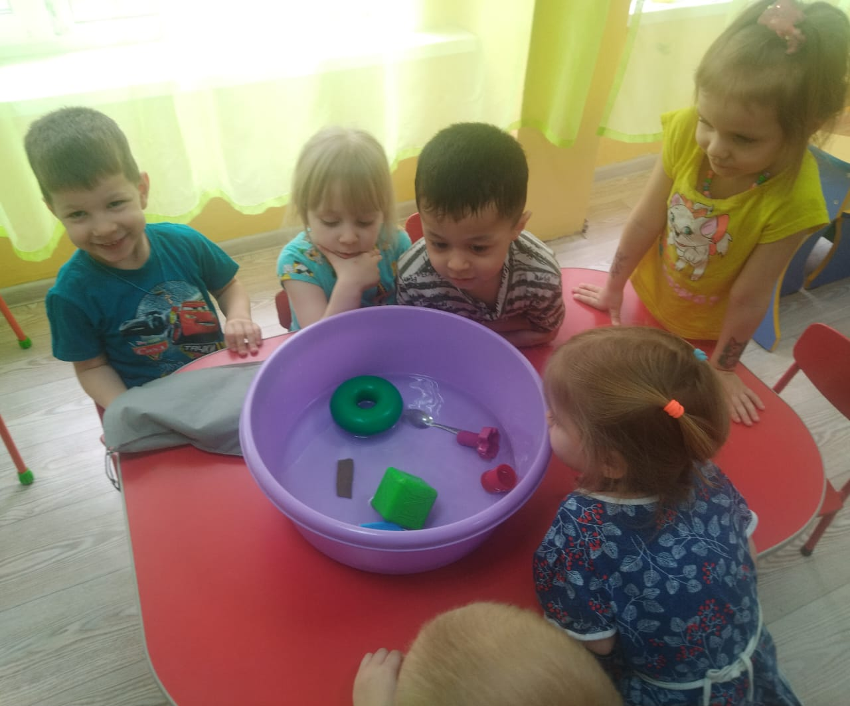
Использование проблемной технологии в процессе организации свободной деятельности
В свободное от занятий время малыши играют в дидактические игры «Найди отличия», «Найди такое же колечко», Кто здесь прячется», «Что плавает, что тонет», «Четвертый лишний» и участвуют в мини-экспериментах.

Slide 14
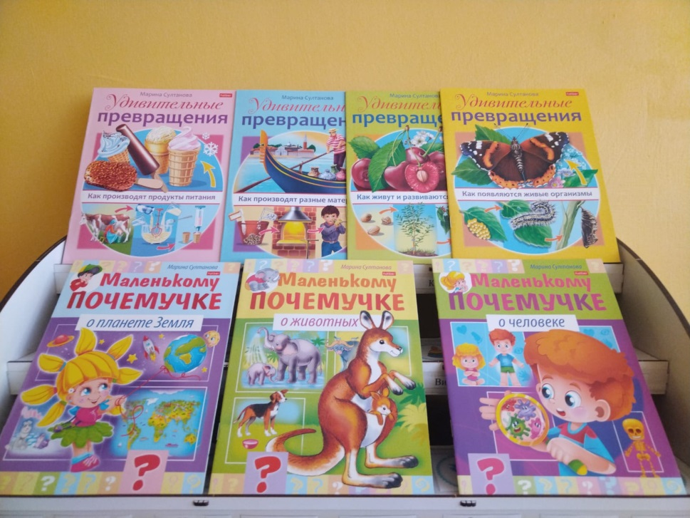
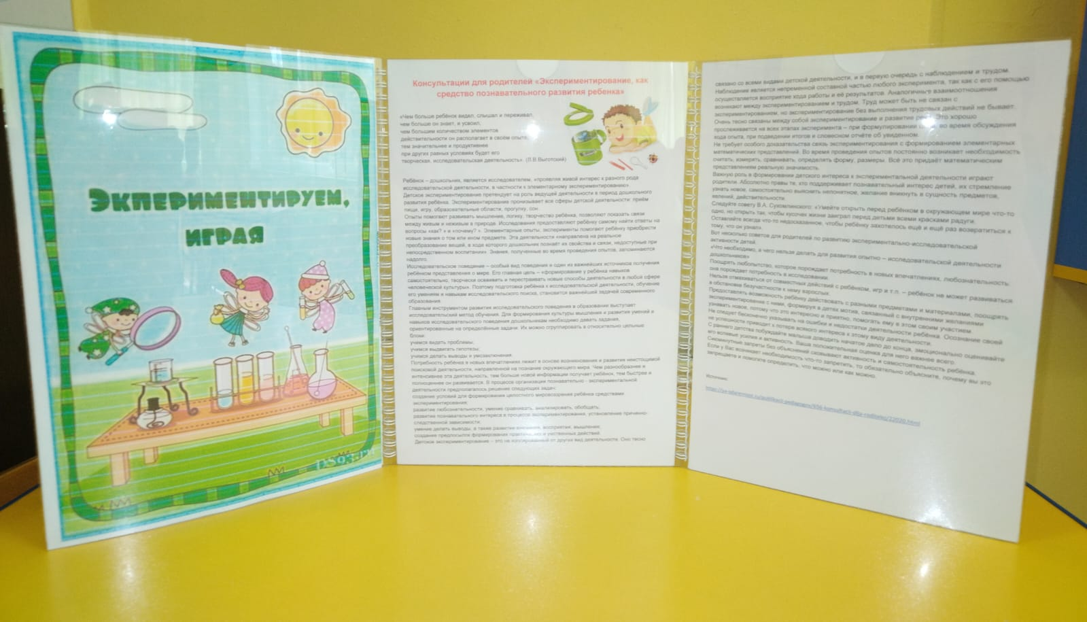
Консультационно-просветительская работа с родителями по вопросу познавательного развития детей
Книжная витрина
Выставка книг познавательного характера для детей младшего дошкольного возраста
Консультация для родителей «Экспериментирование, как средство познавательного развития ребенка»

Slide 15
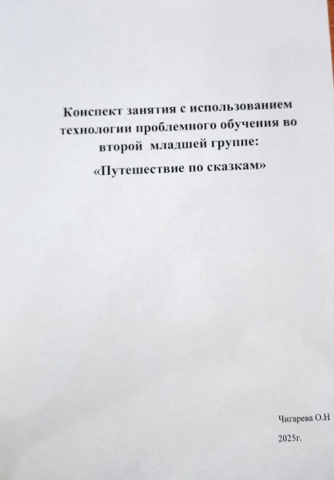

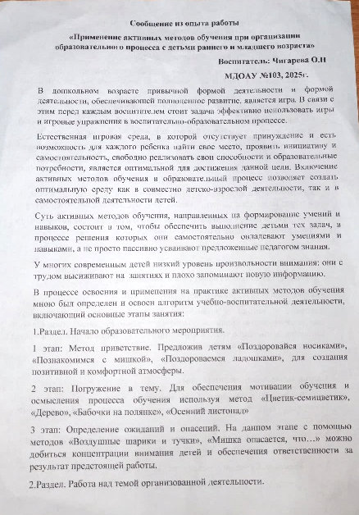
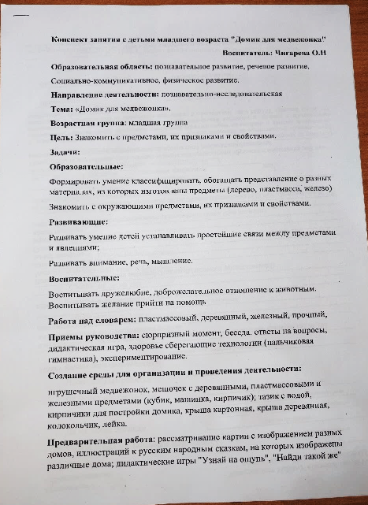
Методическая работа по проблеме
В рамках решения квартальной задачи «Активизация работы по внедрению технологии обучения детей дошкольного возраста» с педагогами ДОУ организована методическая работа:
разработана и проведена консультация для воспитателей «Активные методы обучения детей дошкольного возраста»;
составлена картотека игр-экспериментов для младшей группы;
разработан конспект занятия с использование технологии проблемного обучения в младшей группе «Домик для медвежонка», записан ролик для практического семинара «Технология проблемного обучения в ДОУ»;
обобщен и представлен на педсовете опыт практической работы «Применение активных методов обучения при организации образовательного процесса с детьми раннего и младшего возраста».

Slide 16
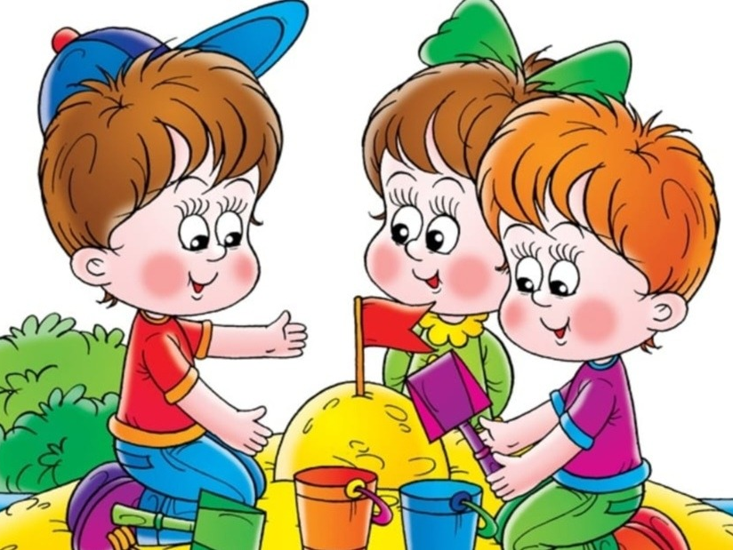
В результате работы, направленной на развитие интеллектуальной сферы детей младшего дошкольного возраста и формирования у них устойчивых познавательных интересов, малыши стали более активными, наблюдательными и общительными. Дошкольники учатся видеть проблемные ситуации, формулировать противоречия, находить разные варианты решений. У значительной части детей младшей группы наблюдается достаточно развитый познавательный интерес, желание исследовать и экспериментировать; появляется умение рассуждать и доказывать.
В летний период планирую провести занятия на участке детского сада:
«Как достать мяч из надувного бассейна»
«Как полить цветы без лейки»
«Как играть в песок без совка»
«Во что собрать листочки, если у тебя
нет корзинки»

Slide 17
СПАСИБО
ЗА ВНИМАНИЕ!

